Slide 1
第 1 章 数据系统概 述
1.1
数据与数据管理
1.2
数据库系统基本概念
1.3
数据库系统的模式结构
1.4
数据模型

Slide 2
1.1 数据与数据管理
1.1.1 数据与信息
数据
信息
语义
  是以数据为载体的客观世界实际存在的事物、事件或概念在人们头脑中的反映。
是用来表示信息的一组符号。
二者关系：数据是信息的载体，而信息是数据的内涵。
数据的语义：数据的含义。
（谭林，男，南区6号，2001年12月，研发部）

Slide 3
1.1.2 数据管理技术的发展
1、什么是数据管理?
  对数据进行分类、组织、编码、存储、检索和维护，是数据处理的中心问题。

Slide 4
2、数据管理技术的发展阶段
数据处理的方式大致可以分为
人工式（1800年以前）
机械辅助式（1800-1890年）
机电穿孔卡片式（1890-1946年）
电子计算机式（1946年以后）
  美国统计专家赫曼·霍列瑞斯（H.Hollerith）博士的伟大发明，最早用于人口统计

Slide 5
3、电子计算机式数据管理的发展阶段
（1）人工管理阶段：计算机只管计算，数据管理依赖人工。
（2）文件系统阶段：计算机除了计算，还保存计算的结果（由文件保存）
（3）数据库阶段：计算机的大部分功能数据管理，数学计算只是其功能之一。

Slide 6
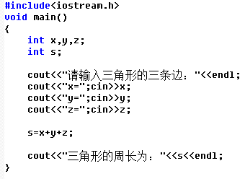
3、电子计算机式数据管理的发展阶段
（1）人工管理阶段
计算机的应用背景是：没有磁盘等直接存储设备，没有操作系统，没有管理数据的软件，数据处理方式是批处理。
  输入
  处理
  输出
输入数据
程序
输出数据
图1.1 程序管理阶段程序和数据之间的关系

Slide 7
人工管理阶段特点：
数据不能在机器中进行保存和共享：数据不能作为一种电子资源保存。
依赖人工：程序需要的数据由人工准备，程序运行的结果由人工保存。
数据缺乏独立性：一组数据只对应一个应用程序。
数据独立性是一个与应用（程序）相关的概念，是指数据结构（包括物理结构和逻辑结构）发生变化，应用（程序）是否需要修改。
数据不保存就谈不上数据独立性。

Slide 8
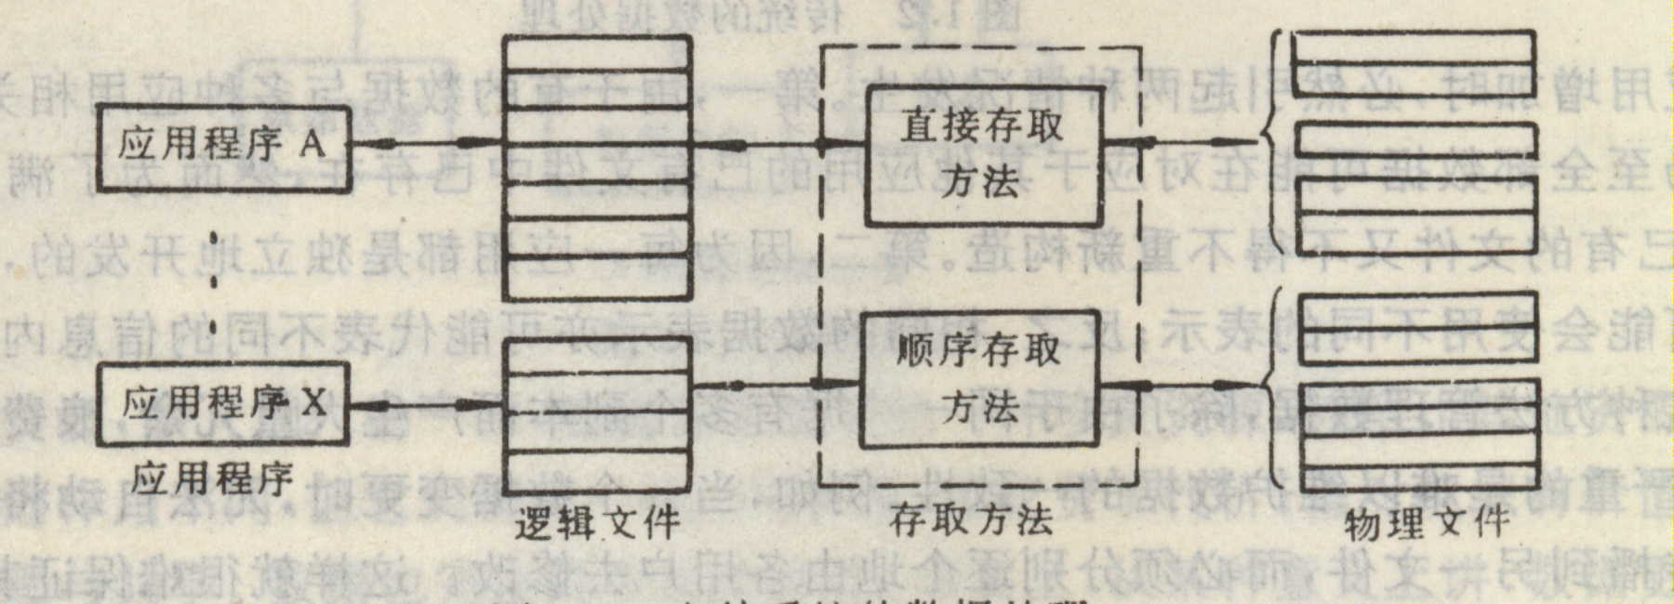
（2）文件系统阶段
计算机的应用背景：
（1）硬件方面：已经有了磁盘、磁鼓等直接存储设备；
（2）软件方面：有了操作系统，有文件系统功能；
（3）处理方式：不仅有了批处理，而且能够实现联机实时处理。
2、文件系统阶段

Slide 9
文件系统的优点：
实现了数据的物理独立性：文件系统负责数据的物理结构，这样当数据的物理结构改变时，不会导致应用程序的修改，这叫数据的物理独立性。
  存储方式由文件系统决定。
  逻辑文件结构由人工控制和把握

Slide 10
一个重要概念：数据的物理独立性和逻辑独立性：
物理独立性：是指用户的应用程序与数据存储结构是相互独立的。编写程序可以不考虑数据的存储结构。这样当数据的物理存储改变了，应用程序不用改变。在数据库系统中，数据的存储结构是由由DBMS管理的，用户程序不需要了解，应用程序要处理的只是数据的逻辑结构.
逻辑独立性：是指用户的应用程序与数据库的逻辑结构是相互独立的，也就是说数据的逻辑结构改变了，用户程序也可以不变。
  存储方式由文件系统决定
  DBMS修改外模式即可满足应用要求。

Slide 11
文件系统管理数据缺点：
（1）数据的共享性较差：只能实现文件级共享而不能在记录或数据项级实现数据的共享。
（2）数据的冗余度较大：当不同应用程序使用的数据（记录或数据项）只有少部分不同时，也必须构造各自的文件。浪费存储空间，
（3）存在数据不一致性：冗余导致的问题。
  数据冗余
  数据不一致性
  数据共享性差
例子：
F1文件（学生）：学号、姓名、性别、出生日期、联系电话
F2文件（课程）：课程号、课程名、授课学期、学分、课程性质
F3文件（选课）：学号、姓名、性别、出生日期、联系电话，课程号、课程名、授课学期、学分、课程性质，修课时间，考试成绩

Slide 12
（4）数据的独立性较差：数据与程序之间缺乏逻辑独立性。
数据的逻辑结构对应一个特定的应用，数据的逻辑结构发生改变，程序也要作相应的修改。
# include “stdio.h”
main( ){
FILE *fp;
fp = fopen(“Employee.txt”,”w”);
fputs(“chenwei”,fp);
putw(20040101,fp); //将整数输入到fp指向的文件中
putw(20,fp);
fputs(“Linzi”,fp);
putw(20040102,fp);
putw(21,fp);
fclose(fp);
}
程序A：
  输入数据时即决定了文件的逻辑结构

Slide 13
#include “stdio.h”
#define SIZE 2
struct Employee_type
{
char name[8];
int num;
int age;
} Employee[SIZE];
main()
{
int i;
FILE *fp;
fp=fopen(“Employee.txt”,”r”);
for(i=0;i<SIZE;i++)
{
fread(&Employee[i], sizeof(struct Employee_type),1,fp);
printf(“%8s %8d %4d\n”, Employee[i].name, Employee[i].num, Employee[i]. age);
}
}
  根据文件的逻辑结构确定数据结构。
  程序的数据结构要与文件逻辑结构一致。

Slide 14
3、数据库系统阶段
计算机的应用背景是：
（1）硬件方面：有了大容量磁盘，硬件价格下降；
（2）软件方面：有操作系统和数据库管理系统等系统软件；
（3）处理方式：联机实时处理、分布式处理。
（4）应用需求：把数据视为一种与人、财、物同等重要，甚至更重要的组织资源。对数据共享要求更高：
一致性
完整性
冗余控制
数据独立性（逻辑独立和物理独立）

Slide 15
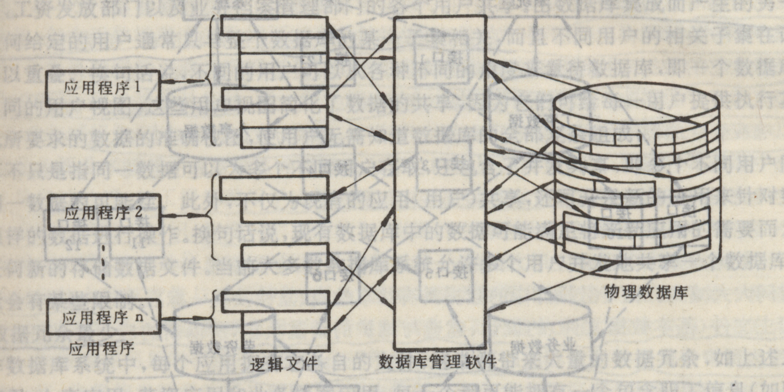
  逻辑文件也是由DBMS完成，针对特殊应用可以先生成对应的逻辑文件。
  应用发生改变时，可以修改逻辑文件，而应用程序可以不变。

Slide 16
数据库系统的特点如下：
  将整体分解为部分，并且考虑各部分间的关系。
（1）数据结构化程度高
主要表现在：
1）数据结构化：数据记录之间的联系，数据记录本身的结构化（数据项之间的关系）。记录之间的联系，记录的数据项之间的联系
2）数据文件结构化：这些数据文件（即关系）之间是有相互联系的。文件之间的联系
3）应用系统结构化：数据不再针对某一特定应用，而是面向全组织，具有整体的结构化，在某一特定应用中，所用到的是结构化数据中的一个子集。不同应用之间的联系

Slide 17
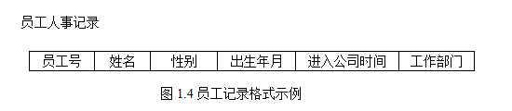
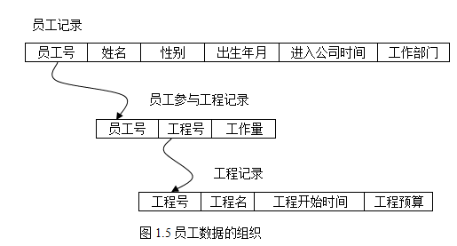

  应用只涉及单一文件时，文件系统基本能满足要求。
  应用涉及多个文件时，程序员负担很大。
  数据库系统三个文件之间是一个整体。可以由数据库管理系统处理它们之间的关系。
员工人事记录
  这时会出现数据冗余和数据不一致性
例子：
F1文件（学生）：学号、姓名、性别、出生日期、联系电话
F2文件（课程）：课程号、课程名、授课学期、学分、课程性质
F3文件（选课）：学号、姓名、性别、出生日期、联系电话，课程号、课程名、授课学期、学分、课程性质，修课时间，考试成绩

Slide 18
（2）数据共享性高
在人工管理阶段，数据无共享可言；
在文件系统阶段，数据只能实现文件级共享，而不能实现记录级和数据项级共享。
在数据库系统中，一个数据可以为多个不同的用户共同使用，在数据库系统中，还可以实现数据并发共享。

Slide 19
（3）数据冗余度低：每一个数据可以理想地只存储一次。系统也可保留必要的数据冗余，以提高存储效率。
（4）数据一致性高：削除了冗余，保证数据一致性高。
数据共享、数据冗余和数据的一致性是密切相关的，数据不能共享必然导致数据冗余，而数据冗余必然会造成数据的不一致性。

Slide 20
  外模式-模式-内模式
  外模式-模式映像
  模式-内模式映像
（5）数据独立性高
数据库系统的三级模式和两级映象保证了数据库中的数据有较高的数据独立性。
物理独立性：由模式-内模式映射决定，数据在磁盘上怎样存储是由DBMS管理的，用户程序不需要了解。
逻辑独立性：由外模式-模式映射决定，数据的逻辑结构改变了，用户程序也可以不变。

Slide 21
（5）系统弹性大，易扩充
逻辑独立性的作用：
可以取整体数据的各种子集（视图）用于不同应用系统；
当应用需求改变或增加时，只要重新选取不同的子集或加上一部分数据便可以满足新的需求。

Slide 22
（7）数据由DBMS系统一管理
DBMS（DataBase Management System）是一个系统软件，称为数据库管理系统，它是数据库系统得以实施的核心软件。
DBMS提供以下操作功能（SQL语言）：
数据定义：建立新的数据库和表；
数据查询：对数据进行查询；
数据操作：对数据进行增删改等更新操作，
数据控制：提供数据安全性保护、数据完整性检查、并发控制和数据恢复等功能。
  达梦数据库
  SYBASE
  DB2
  ORACLE
  MySQL
  ACCESS
  Visual Foxpro
  MS SQL Server
  Informix

Slide 23
1.2数据库系统基本概念
1.2.1 数据库
1.2.2 数据库管理系统
1.2.3 数据库用户和管理员
1.2.4 数据库系统

Slide 24
1.2.1 数据库
1、什么是数据库？
数据库(Database，简称DB)是长期储存在计算机内、有组织的、可共享的数据集合（存储数据的文件的集合）。

Slide 25
2、什么是DBMS？
  数据库管理系统（Database Management System，简称DBMS）是位于用户与操作系统之间的一层数据管理软件。

Slide 26
3、数据库管理系统的基本特点：
（1）持久存储数据
（2）数据定义功能（data definition language，DDL）：如定义或删除模式、索引、视图等，并能保证数据库完整性。
（3）数据操作功能（data manipulation language，DML）：如查询、插入、删除和修改数据等。
（4）事务管理：事务提交和事务回滚。
（5）数据库的运行管理（数据控制）：保证数据的安全性、完整性和多用户对数据库使用的并发控制及发生故障后的系统恢复等。
（6）数据库维护功能：数据的输入、转换功能，数据库的转储、恢复功能，数据库的重组织功能和性能监视、分析功能等。

Slide 27
1.2.3 数据库用户和管理员
1、数据库用户
偶然用户：临时或偶尔使用本系统，如游客，或简单查询人员。
初级用户：银行的职员、机票预定人员、旅馆总台服务员
高级用户：直接使用数据库语言访问数据库，甚至能够基于数据库管理系统的API编制自己的应用程序。
系统分析员：负责应用系统的需求分析和规范说明；与用户及DBA协商，确定系统的硬软件配置；参与数据库系统的概要设计。
应用程序员：设计和编写应用系统的程序模块；进行调试和安装。

Slide 28
2、数据库管理员
模式定义
数据存储结构和存取策略定义
模式和存储结构的修改
数据访问授权控制
日常维护

Slide 29
1.2.4 数据库系统
1、什么是数据库系统？
  数据库系统（Database System，简称DBS）是指在计算机系统中引入数据库后的系统构成。
  在不引起混淆的情况下常常把数据库系统简称为数据库。

Slide 30
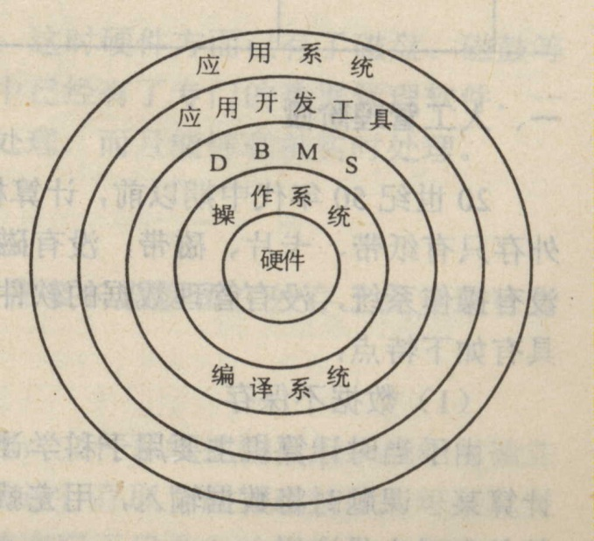
2、数据库系统的组成
数据库（物理文件）
数据库管理系统DBMS
（及其开发工具）
应用系统
数据库管理员
用户
用户A
用户B
用户C
应用系统
应用开发工具
数据库管理系统
数据库管理员
操作系统
数据库
  硬件要求：
  内存：存取操作系统、DMBS核心模块、数据缓冲，应用程序
  硬盘：存储数据文件及其备份
  数据传输：传输速率、计算机网络
  软件要求：
  DBMS
  支持DBMS运行的操作系统
  以DBMS为核心的应用开发工具
  特定应用系统

Slide 31
小结
1、数据与信息：掌握数据与信息的区别与联系。
2、数据管理的发展：电子计算机时期，数据管理经历了哪些阶段，其中数据库阶段取得哪些突破性进展。
3、数据库系统基本概念：数据库系统所涉及的数据数据、数据库、数据库管理系统、数据库系统等概念。

Slide 32
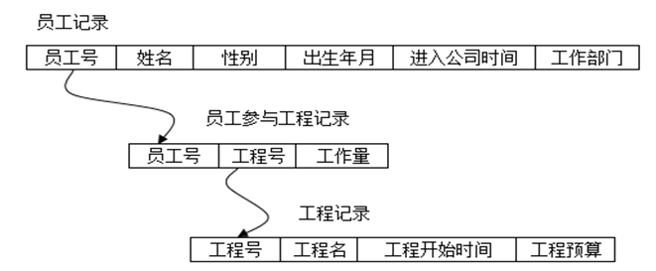
作 业
P28：2.1，2.3，2.5，2.6，3.1，3.2，3.3
拓展题：如果不用数据库管理系统，用C或C++实现数据管理会遇到哪些困难？以员工信息、工程信息和员工参与工程的信息为例，查询参与工程的员工姓名和工程名。

